Slide 1
الأَعدادُ (1ـ 10)

Slide 7
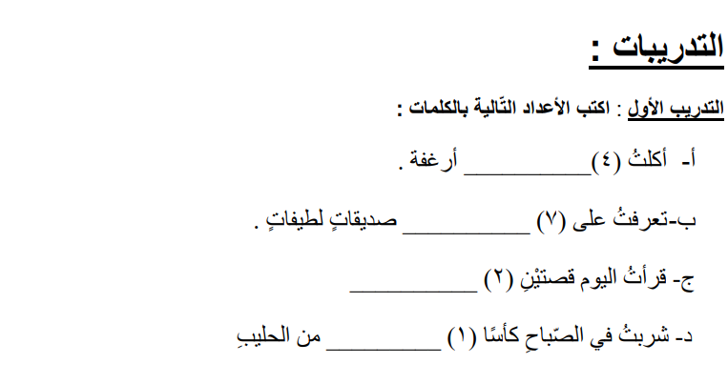

Slide 8
